Slide 1
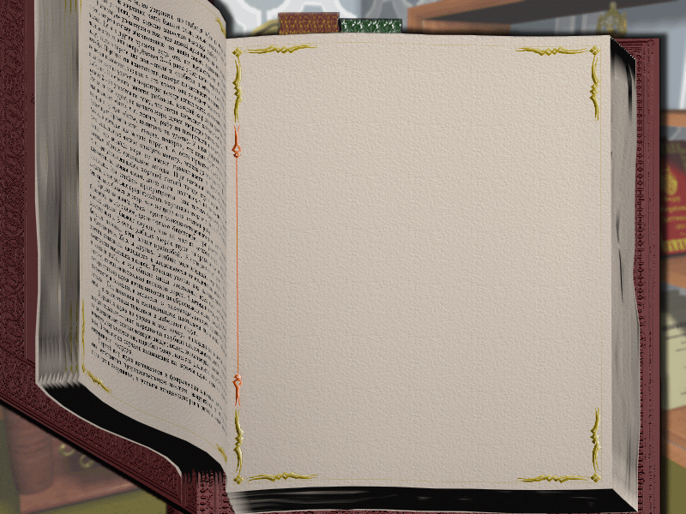
Тема. Сложноподчиненные предложения
с придаточными изъяснительным и определительным.
Цели урока:
научиться различать СПП с придаточными изъяснительным и определительными и
производить их синонимическую замену;
закрепить умения правильно расставлять знаки препинания и составлять
схемы предложений с указанными придаточными;
пробудить у учащихся осознанный интерес к родной литературе.

Slide 2
Алгоритм написания

Slide 3
1.Изучив в школьные годы «Горе от ума», «Евгения Онегина», мы на всю жизнь утверждаемся во мнении, что эти произведения нам известны.2. Очень опасное заблуждение. 3.Ведь оно порой мешает нам ещё и ещё раз вникнуть в эти величайшие глубины человеческого гения, приблизиться к постижению непостижимого. 4.Интеллект человека не в умении
читать, а в умении перечитывать. 5.Читатель, который общается с произведениями классиков, испытывает ощущение простой человечности своего собеседника.
6.Как бездумно мы порой лишаем себя этого наслаждения!
7.Бездумное чтение приводит к параличу вкуса и мышления, которые должны быть у каждого из нас самостоятельными. 8.Иначе человек обречен на пожизненное духовное прозябание. 9.Мне думается, что борьба за самостоятельное творческое мышление - борьба за истинную духовную культуру.
(По И. Доризо).

Slide 4
Допишите предложения, добавив в них придаточные изъяснительные. Используйте при этом свое мнение о герое комедии А.Грибоедова «Горе от ума» Чацком.
Я считаю, что…
Меня привлекает в нем то, что…
Мне кажется, что …
Мне нравится, что…

Slide 5
А1,2 ПОНИМАНИЕ ТЕКСТА | А3 ИЗВЛЕЧЕНИЕ ИНФОРМАЦИИ | А5,6 ЛЕКСИЧЕСКОЕ ЗНАЧЕНИЕ СЛОВА
А7 ЗНАНИЕ ИВС | А4, В1 СИНОНИМЫ | В2 ОРФОГРАММЫ В КОРНЕ СЛОВА
В3 ПРАВОПИСАНИЕ ПРИСТАВОК | В4 Н-НН в разных частях речи | В5, 10,11 ОБОСОБЛЕННЫЕ ЧЛЕНЫ ПРЕДЛОЖЕНИЙ
В6 ССП | В7 СПП | В8 ТИПЫ СВЯЗИ СЛОВОСОЧЕТАНИЙ
В9,12 ГРАММАТИЧЕСКАЯ ОСНОВА ПРЕДЛОЖЕНИЙ | В13 БСП | В14 НЕСКОЛЬКО ПРИДАТОЧНЫХ В СП

Slide 6
Домашнее задание.
П.9,10,11, повторить правописание Н-НН в суффиксах отглагольных прилагательных и причастиях; индивидуальные задания по группам: 1)Написать сочинение-рассуждение на тему «Роль СП тексте»;
2)Найти и выписать из произведения М.Ю.Лермонтова «Герой нашего времени» СПП с придаточными определительными и изъяснительными, подчеркнуть грамматические основы, составить схемы.

